Slide 1
Chương 1 CÁC KHÁI NIỆM CƠ BẢN VỀ LẬP TRÌNH
Hà Nội – 2024

Slide 2
Nội dung
1
Các khái niệm cơ bản
2
Các bước xây dựng chương trình
3
Thuật toán và chương trình
4
Giới thiệu ngôn ngữ lập trình C

Slide 3
1. Các khái niệm cơ bản
Lập trình (programming)
Nghệ thuật cài đặt một hoặc nhiều thuật toán trừu tượng có liên quan với nhau bằng một ngôn ngữ lập trình để tạo ra một chương trình máy tính.
Bài toán
Là việc nào đó ta muốn máy thực hiện để từ thông tin đưa vào (INPUT) tìm được thông tin ra (OUTPUT)
Ví dụ: Giải phương trình bậc nhất ax + b = 0
INPUT: a, b thuộc R
OUTPUT: nghiệm của phương trình ax + b = 0

Slide 4
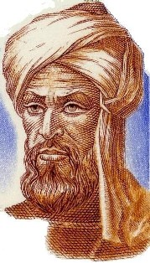
1. Các khái niệm cơ bản
Thuật toán (Algorithm)
Thuật toán để giải một bài toán là một dãy hữu hạn các thao tác được sắp xếp theo một trình tự xác định sao cho sau khi thực hiện dãy thao tác đó, từ Input của bài toán, ta nhận được Output cần tìm
Ví dụ: Thuật toán giải pt ax + b = 0
Nếu a = 0
b = 0 thì phương trình có nghiệm bất kì.
b ≠ 0 thì phương trình vô nghiệm.
Nếu a ≠ 0
Phương trình có nghiệm duy nhất x = -b/a
Al-Khwarizmi (780-850) - người có ảnh hưởng lớn đến sự hình thành thuật ngữ “Algorithm”

Slide 5
2. Các bước xây dựng chương trình
Xác định vấn đề
- bài toán
Biểu diễn bằng:
Ngôn ngữ tự nhiên
Lưu đồ - Sơ đồ khối
Ngôn ngữ lập trình
Lựa chọn
phương pháp giải
Xây dựng
thuật toán/ thuật giải
Cài đặt
chương trình
Lỗi cú pháp
Lỗi ngữ nghĩa
Hiệu chỉnh
chương trình
Thực hiện
chương trình
Notes:
Một lỗi cú pháp xảy ra khi bạn viết một câu lệnh không hợp lệ theo ngữ pháp của ngôn ngữ C ++. Điều này bao gồm các lỗi như dấu chấm phẩy bị thiếu, sử dụng các biến không được khai báo, dấu ngoặc đơn hoặc dấu ngoặc không khớp,
Lỗi ngữ nghĩa:
Cú pháp (Syntax) và ngữ nghĩa (Grammar) khác nhau như thế nào?
- Lỗi cú pháp được chương trình dịch phát hiện và thông báo cho người lập chương trình biết , chỉ có các chương trình không còn lỗi cú pháp mới có thể được dịch sang ngôn ngữ máy.
Lỗi ngữ nghĩa chỉ được phát hiện khi thực hiện chương trình trên dữ liệu cụ thể.
ví dụ 1
Vì chuối anh ạ. đã ăn Một cái đói.
Ví dụ 2
Anh ăn một quả chuối vì anh đói.
Ví dụ đầu tiên không có ý nghĩa gì, nhưng nếu bạn xem xét kỹ, nó có chứa các từ giống như ví dụ thứ hai. Sự khác biệt duy nhất tồn tại trong thứ tự từ. Do đó, trật tự từ là một yếu tố chính trong cú pháp. Tuy nhiên, điều này không có nghĩa là cú pháp là về ý nghĩa. Một câu có thể đúng về mặt cú pháp, nhưng không có nghĩa.

Slide 6
3. Thuật toán và chương trình
Chương trình là tập hợp dãy các lệnh điều khiển máy tính thực hiện, hay nói cách khác đó một cách diễn tả thuật toán bằng một ngôn ngữ lập trình để máy tính có thể hiểu được.
Các cách biểu diễn thuật toán
Sử dụng ngôn ngữ tự nhiên
Dùng sơ đồ khối
Bằng ngôn ngữ lập trình

Slide 7
Sử dụng ngôn ngữ tự nhiên
Bài toán: Tìm UCLN của hai số nguyên a và b
INPUT: a, b thuộc Z
OUTPUT: UCLN của a và b
Bước 1. Nhập 2 số nguyên a và b.
Bước 2. Nếu a = b thì UCLN = a sang bước 5
Bước 3. Nếu a > b thì thay a = a - b quay lại Bước 2
Bước 4. Thay b = b - a quay lại Bước 2
Bước 5. kết thúc

Slide 8
Sử dụng sơ đồ khối
Khối giới hạn
Chỉ thị bắt đầu và kết thúc.
Khối vào ra
Nhập/Xuất dữ liệu.
Khối lựa chọn
Tùy điều kiện sẽ rẽ nhánh.
Khối thao tác
Ghi thao tác cần thực hiện.
Đường đi
Chỉ hướng thao tác tiếp theo.

Slide 9
Sử dụng sơ đồ khối
Bắt đầu
Nhập a, b
Đúng
a=b
UCLN = a
Xuất UCLN
Sai
Đúng
a > b
Sai
a = a - b
b = b - a
Kết thúc

Slide 10
Cài đặt thuật toán ngôn ngữ lập trình
#include <stdio.h>
#include <conio.h>
int a, b;
int main()
{
printf("Nhap a,b: ");
scanf("%d%d",&a, &b);
while (a!=b)
{
if (a>b) a=a-b;
else b=b-a;
}
printf("\nUCLN la: %d",a);
getch();
}

Slide 11
Ví dụ về thuật toán
Kiểm tra tính nguyên tố của một số nguyên dương N
INPUT: N nguyên dương
OUTPUT: N là nguyên tố hay không?
Bước 1. Nhập số nguyên dương N;
Bước 2. Nếu N = 1 thì thông báo N không nguyên tố rồi kết thúc;
Bước 3. Nếu N < 4 thì thông báo N là nguyên tố rồi kết thúc;
Bước 4. Gán i = 2;
Bước 5. Nếu i > [ ] thì thông báo N là nguyên tố rồi kết thúc;
[x] kí hiệu phần nguyên của x, là số nguyên không lớn hơn x và gần x nhất.
Bước 6. Nếu N chia hết cho i thì thông báo N không nguyên tố rồi kết thúc
Bước 7. Gán i = i + 1 rồi quay lại bước 5

Slide 12
Ví dụ về thuật toán (tt)
Sơ đồ khối
Bắt đầu
Nhập N
Đúng
N = 1 ?
Sai
Đúng
N < 4 ?
Sai
Gán i = 2
i>sqrt(N)?
Đúng
N là nguyên tố
Sai
Sai
N chia hết cho i ?
Gán i = i + 1
N không là nguyên tố
Đúng
Kết thúc

Slide 13
Ví dụ về thuật toán (tt)
Bài toán tìm kiếm
Thuật toán tìm kiếm tuần tự (Sequential Search)
INPUT: Dãy A gồm N số nguyên đôi một khác nhau a₁, a₂,…, a_{n} và số nguyên k
OUTPUT: chỉ số i mà a_{i} = k hoặc thông báo không có số hạng nào của dãy A có giá trị bằng k
Ý tưởng:
Lần lượt so sánh các giá trị của dãy với k:
Nếu có giá trị a_{i}=k thì đưa ra i
Nếu khi duyệt hết dãy mà không có giá trị nào bằng k thì đưa thông báo không tìm thấy.

Slide 14
Ví dụ về thuật toán (tt)
Sơ đồ khối
Bắt đầu
Nhập N và a₁, a₂,…, a_{N} và k
Gán i = 1
a­_{i} = k
Đúng
Thông báo tìm thấy, đưa ra i
Sai
Gán i = i + 1
Sai
i > N ?
Đúng
Thông báo không tìm thấy
Kết thúc

Slide 15
Ví dụ về thuật toán (tt)
Bài toán tìm kiếm
Thuật toán tìm kiếm nhị phân (Binary Search)
INPUT: Dãy A là dãy tăng gồm N số nguyên đôi một khác nhau a₁, a₂,…, a_{n} và số nguyên k
OUTPUT: chỉ số i mà a_{i} = k hoặc thông báo không có số hạng nào của dãy A có giá trị bằng k
Ý tưởng:
Chọn số hàng a_{Giua} để so sánh với k, trong đó Giua = [(N+1)/2]
Nếu a_{Giua} = k thì Giua là chỉ số cần tìm
Nếu a_{Giua}>k thì tìm kiếm trên dãy a₁,…, a_{Giua-1}
Nếu a_{Giua}<k thì tìm kiếm trên dãy a_{Giua} ₊ ₁,…, a_{N}
Lặp lại cho đến khi tìm thấy k trong dãy hoặc phạm vi tìm kiếm bằng rỗng

Slide 16
Ví dụ về thuật toán (tt)
Sơ đồ khối
Bắt đầu
Nhập N và a₁, a₂,…, a_{N} và k
Gán Dau = 1; Cuoi = N
Gán Giua = [(Dau + Cuoi)/2]
Đúng
a­_{Giua} = k ?
Sai
a_{Giua} > k ?
Đúng
Gán Cuoi = Giua – 1
Đưa ra Giua
Sai
Sai
Gán Dau = Giua + 1
Dau>Cuoi?
Đúng
Kết thúc
Thông báo không tìm thấy

Slide 17
4. Giới thiệu ngôn ngữ lập trình C
Giới thiệu
Ngôn ngữ C do Dennis Ritchie sáng chế tại Bell Telephone (AT&T) năm 1972 nhằm mục đích viết hệ điều hành Unix
Tiền thân của ngôn ngữ B, KenThompson, cũng tại Bell Telephone.
C được viện chuẩn hoá Mỹ (ANSI: American National Standard Institute) làm thành tiêu chuẩn với tên gọi ANSI C năm 1983.
Là ngôn ngữ lập trình có cấu trúc và phân biệt chữ HOA - thường (case sensitive)

Slide 18
Giới thiệu ngôn ngữ lập trình C (tt)
Ưu điểm của C
Rất mạnh và mềm dẻo, có khả năng thể hiện bất cứ ý tưởng nào, dùng viết hệ điều hành, các trình điều khiển, soạn thảo văn bản,…, chương trình dịch
Được sử dụng rộng rãi bởi các nhà lập trình chuyên nghiệp. Chương trình viết bởi C rất hiệu quả (có thể đạt 80% tính năng của chương trình đó viết bằng mã máy)
Có tính khả chuyển, dễ thích nghi, ít thay đổi trên các hệ thống máy tính khác nhau.
C có ít từ khoá.
C có cấu trúc modul, sử dụng chương trình con loại hàm, có thể sử dụng nhiều lần

Slide 19
Giới thiệu ngôn ngữ lập trình C (tt)
Nhược điểm của C
Cú pháp lạ và khó học
Một số kí hiệu của C có nhiều nghĩa khác nhau (ví dụ kí hiệu * là toán tử nhân, toán tử không định hướng, thay thế…)
C quá mềm dẻo (truy nhập tự do vào dữ liệu, trộn lẫn toán tử…)
C là ngôn ngữ bậc trung (medium-level language)
C kết hợp được các tính năng ngôn ngữ bậc cao với ngôn ngữ bậc thấp
C mạnh về xử lí bit, địa chỉ ô nhớ

Slide 20
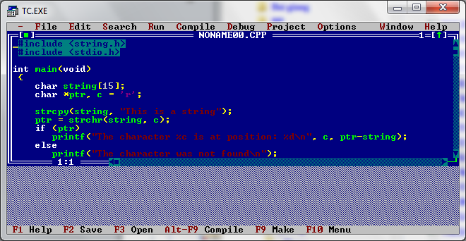
Môi trường lập trình
Turbo C++ 3 for DOS.
Thực thi file TC\BIN\TC.EXE

Slide 21
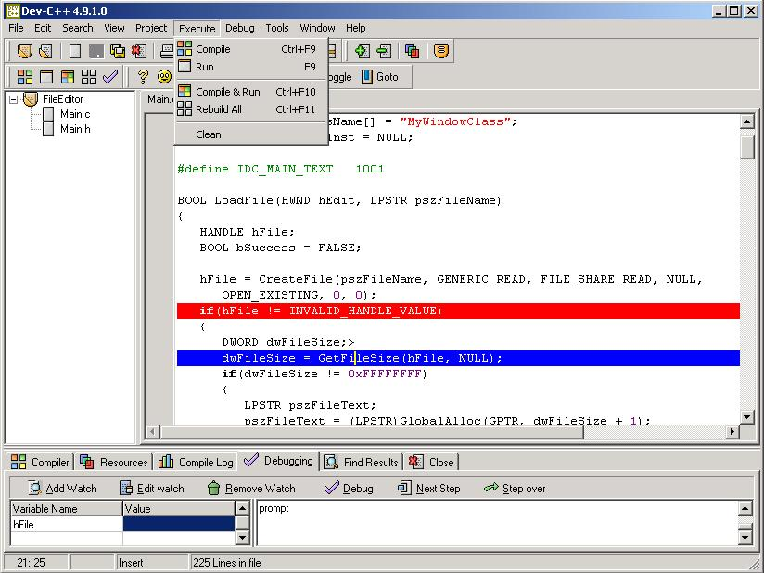
Môi trường lập trình
Dev-C
Dev-C++ 5.0 (http://www.bloodshed.net/dev/devcpp.html)

Slide 22
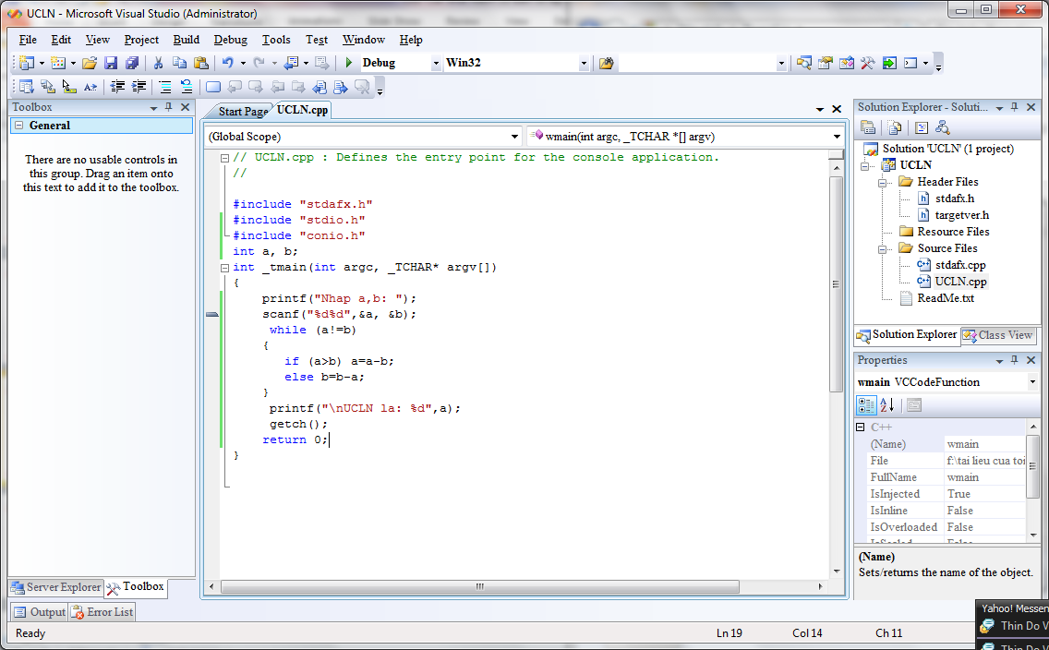
Môi trường lập trình
Visual Studio
VS 6.0, VS2003, VS2005, VS2008, VS2010…

Slide 23
Bài tập lý thuyết
Thuật toán là gì? Trình bày các tính chất quan trọng của một thuật toán?
Các bước xây dựng chương trình?
Các cách biểu diễn thuật toán? Ưu và khuyết điểm của từng phương pháp?
Cho ví dụ minh họa.

Slide 24

Bài tập thực hành
Nhập năm sinh của một người. Tính tuổi người đó.
Nhập 2 số a và b. Tính tổng, hiệu, tính và thương của hai số đó.
Nhập số lượng và đơn giá. Tính tiền và thuế giá trị gia tăng phải trả, biết:
tiền = số lượng * đơn giá
thuế giá trị gia tăng = 10% tiền

Slide 25
Bài tập thực hành
Nhập điểm thi và hệ số 3 môn Toán, Lý, Hóa của một sinh viên. Tính điểm trung bình của sinh viên đó.
Nhập bán kính của đường tròn. Tính chu vi và diện tích của hình tròn đó.
Nhập vào số xe (gồm 4 chữ số) của bạn. Cho biết số xe của bạn được mấy nước?
Nhập vào 2 số nguyên.
Tính min và max của hai số đó.

